Slide 1
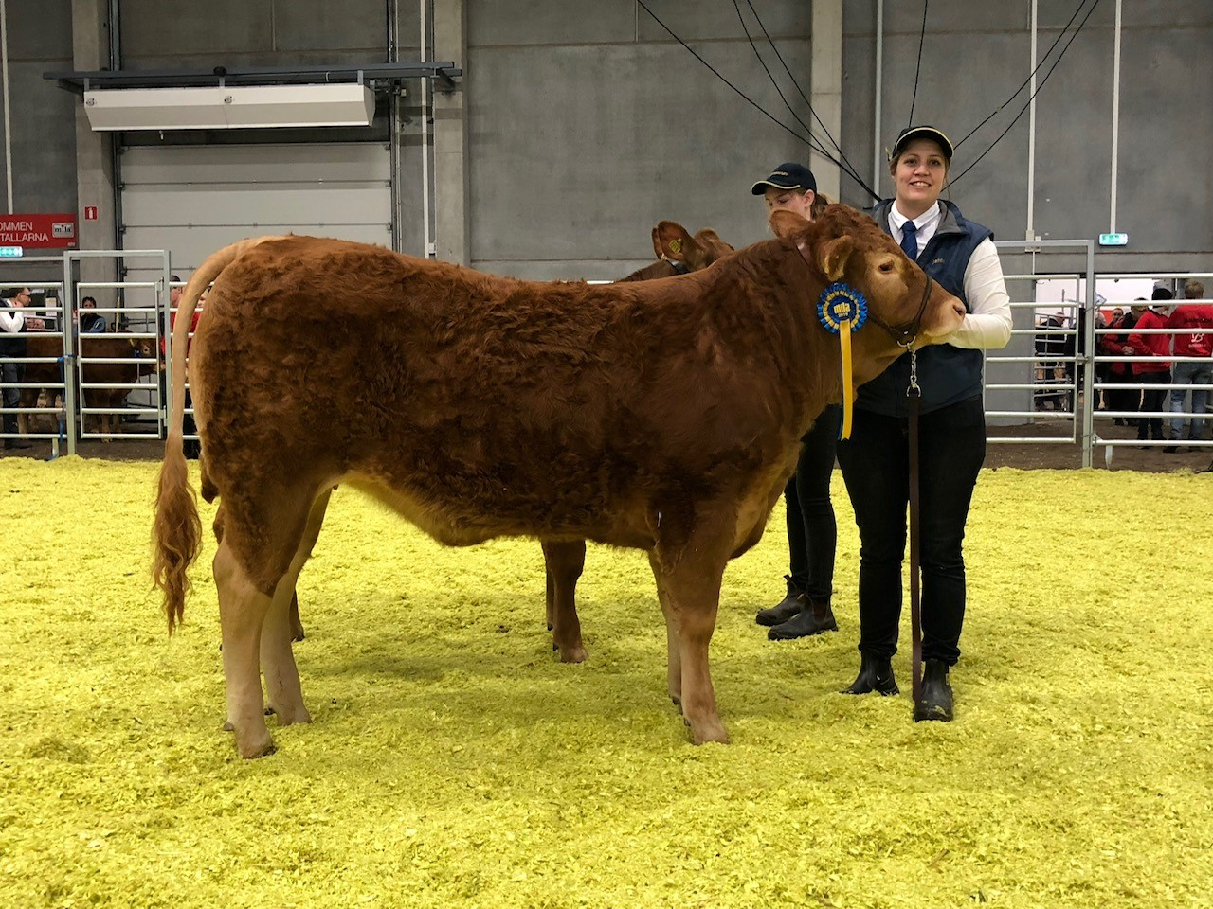
Jenny Hansson
Head of the limousin breeding concil
Working at Växa-Sailswomen
Working with the young-Köttrasungdom

Slide 2
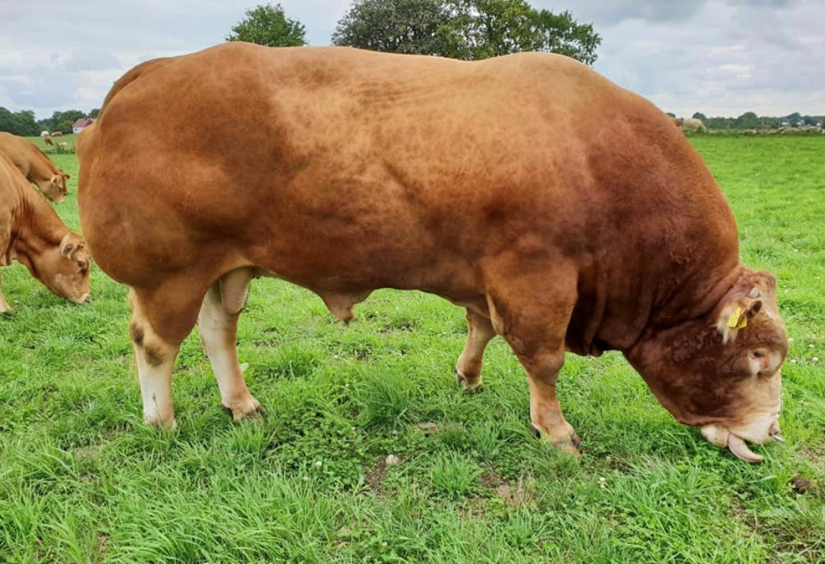
Exteriör-Linear scoring Why?
Legs and hooves
Body
Muscles
Pic the next generation

Slide 3
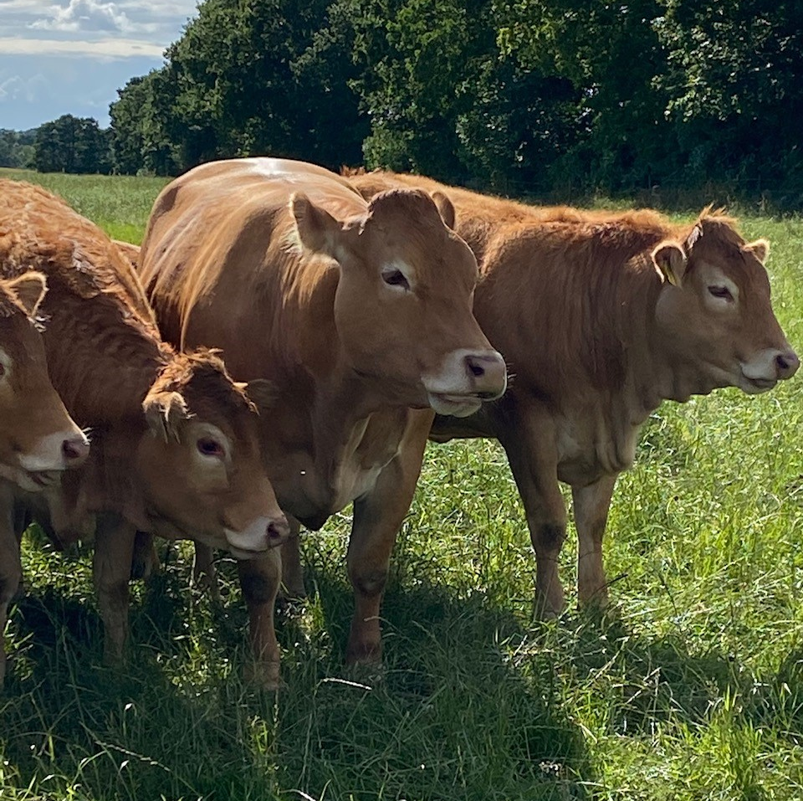
Kropp-Body
EVA-Lim – AV & FN
NAV index – Maternial calving & birth weight
Notes:
7 delegenskaper + harmoni

Slide 4
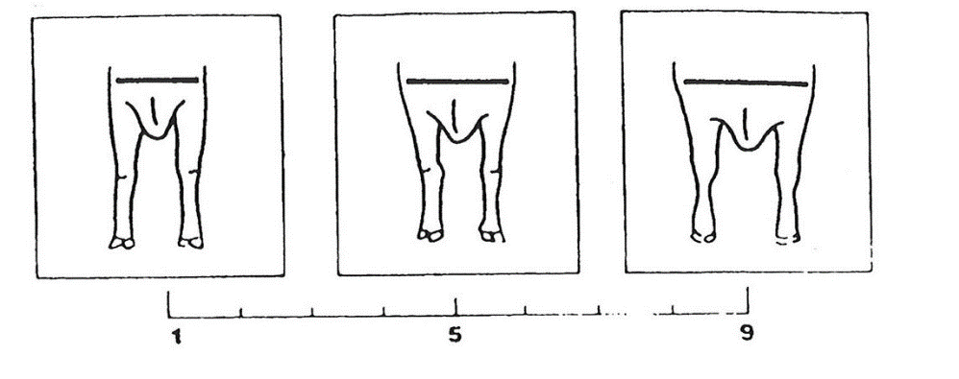
Kropp - Body Bogbredd framifrån- width of fore end, opt: 7
smalt medel mkt bred
Bedöms genom att se på djuret framifrån på bröstets bredaste punkt
Notes:
Absolut en mycket viktig egenskap för hur lätt kalven har att födas fram. Föräldradjur, både hon- & handjur, med breda bogar (bedömda med ffa 8 & 9) nedärver egenskapen. För en kviga som ska kalva första gången kan en sådan kalv vara svår att föda fram. Optimum 6 Angus, Hereford, Simmental. 7 Charolais, Blonde & Limousin .

Slide 5
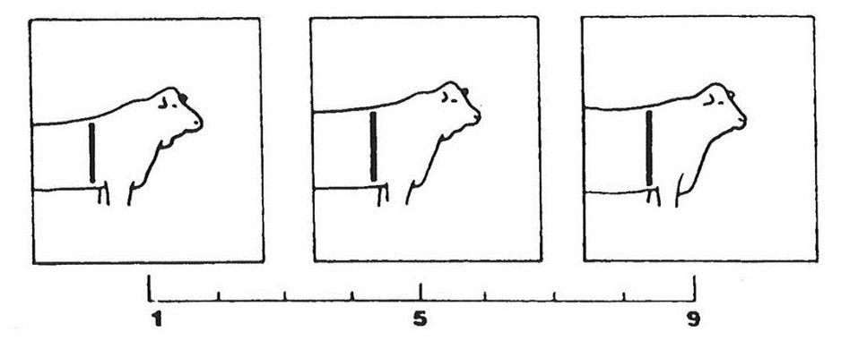
Kropp- Body Bröstdjup- Depth of chest, opt: 7
mkt grund medel mkt djup
Bedöms från sidan bakom djurets framben
Notes:
Eftersom bedömningen av djupet på djuret sker bakom bogen, kan högdräktiga djur exteriörbedömas. Ett grunt djur har mindre plats för de 4 magarna, vilket ger en sämre produktionsförmåga.
OBS! Djuret är färdigvuxet vid ca 3 års ålder. Optimum 7, Blonde 6.

Slide 6
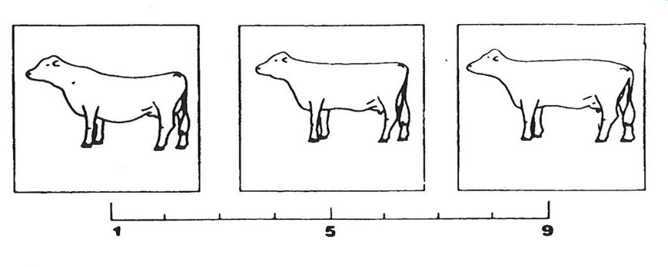
Kropp- Body Överlinje- Topline, opt: 7
mkt svankryggig rak & jämn krökt
Överlinjen bedöms genom att se på ryggen mellan manken och korsryggen
Notes:
Optimum 7 för alla raser.

Slide 7
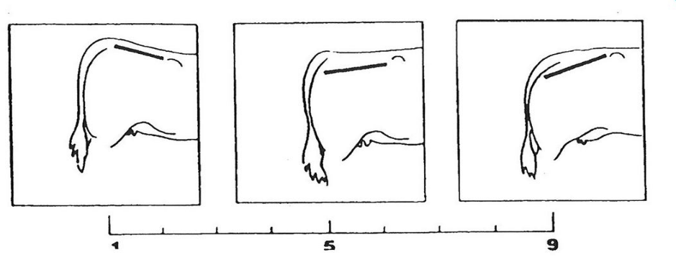
Kropp- Body Korslutning- Rump/pelvis angle, Opt: 6
överbyggd plan sluttande mkt starkt sluttande
Bärbenens & höftbenens placering jämförs mot varandra, sett från sidan
Notes:
Mycket viktig egenskap för kalvningsförloppet! Optimum 5 = 4 cm ”nivåskillnad” höftben – bärben. 6 = 6 cm för Hereford & Limousin. Ett överbyggt kors innebär att kalven föds ”i uppförsbacke”, vilket innebär en extra påfrestning för hondjuret som kalvar liksom för kalven att födas. Ett mer sluttande kors än optimum, ger en lättare kalvning men påverkar rörelsemönstret vid bedömning 8, 9.

Slide 8
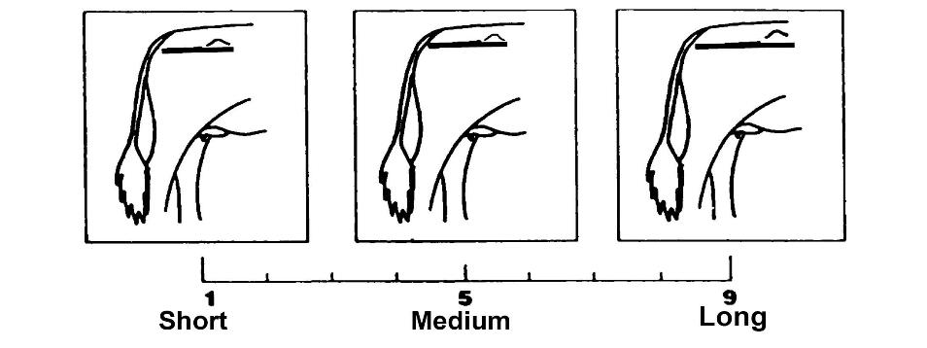
Kropp- Body Korslängd- Length of rump/pelvis, Opt: 8
Avståndet mellan bärben & höftben bedöms från sidan
samtidigt som hänsyn tas till hela kroppens längd
Notes:
Optimum 9, 8 för Angus & Limousin. Korslängden avgör hur stor yta som muskelansättningen sker, och därmed slaktutbytet. För att bedömas med 9 ska 30% av djurets längd (utom hals & huvud) utgöras av korslängden.

Slide 9
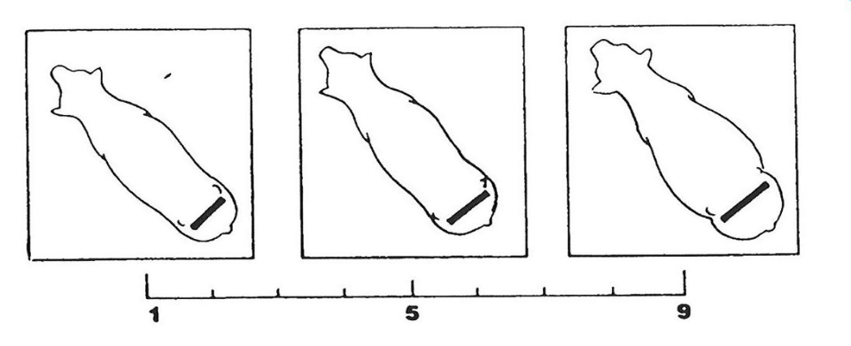
Kropp- Body Höftbredd- with of rump/pelvis, opt: 8
mkt smal medel mkt bred, lådaktig form
Bedöms genom att se på bärbenens yttersta punkt bakifrån,
i förhållande till djurets höftbredd
Notes:
Höftbredden speglar bäckenets storlek & form. Är därmed också en viktig faktor för kalvningsegenskaperna. Ett för smalt bäcken har svårt att föda fram en kalv som har nedärvt anlag för mycket bred bog eller höft.
Egenskapen är viktigt att ta hänsyn till vid urval av avelsdjur. En bred höft ger även möjlighet till bättre muskelansättning = större slaktutbyte. Optimum 7 (Angus, Hereford) resp 8.

Slide 10
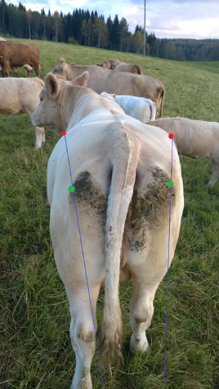
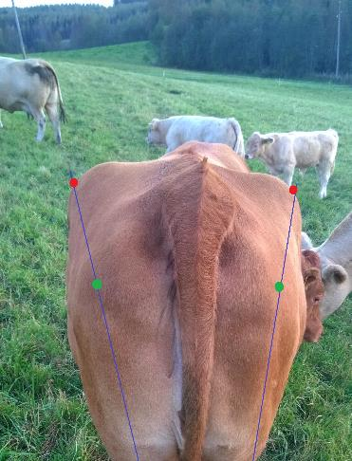
Smal- Thin Normal
Höftbredd- with of rump/pelvis

Slide 11
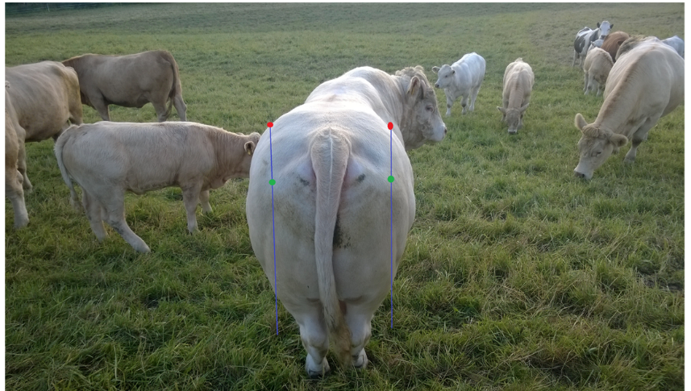
Höftbredd
Bred-Wide
Notes:
Denna bedöms med en 8 – väldigt bred

Slide 12
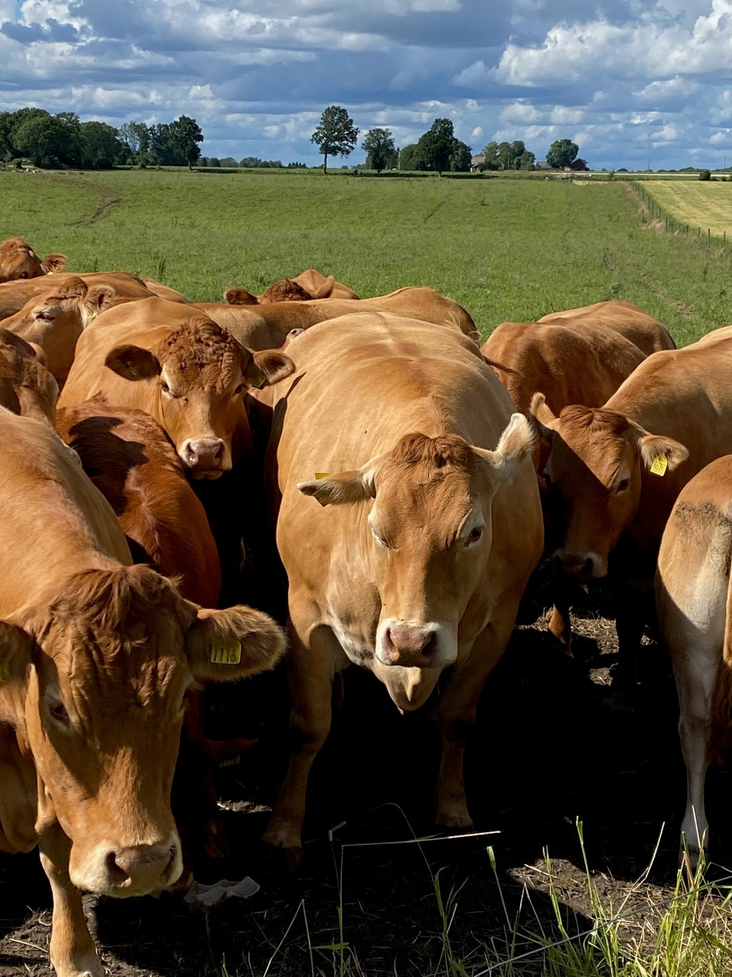
Harmoni-Harmony
I obalans- Not Balance
Normal
Verkligen harmonisk-Verygood balance
Målet är ett harmoniskt djur och för att få goda poäng ska djuret vara exteriörmässigt och muskulärt god, rastypisk och könspräglad.

Slide 13
Kropp - optimum & viktningar
 |  | ANGUS |  | BLONDE |  | CHAROLAIS |  |  | HEREFORD |  | LIMOUSIN |  | SIMMENTAL
BODY
Width of fore end |  | 6 | 12 | 7 | 12 | 7 | 15 |  | 6 | 11 | 7 | 12 | 6 | 12
Depth of chest |  | 7 | 11 | 6 | 12 | 7 | 16 |  | 7 | 11 | 7 | 12 | 7 | 12
Top Line |  | 7 | 13 | 7 | 16 | 7 | 10 |  | 7 | 11 | 7 | 12 | 7 | 12
Rump Angle |  | 5 | 12 | 5 | 16 | 5 | 10 |  | 6 | 11 | 6 | 12 | 5 | 9
Length of Rump |  | 8 | 13 | 9 | 16 | 9 | 11 |  | 9 | 11 | 8 | 11 | 9 | 9
With of Rump |  | 7 | 14 | 8 | 16 | 8 | 8 |  | 7 | 11 | 8 | 11 | 8 | 9
Stature, size |  | 143-147 | 4 | 165-185 | 7 | 145-156 | 10 |  | 149-151 | 4 | 149-153 | 5 | 154-158 | 6
Harmony |  | 9 | 20 | 9 | 0 | 9 | 20 |  | 9 | 30 | 9 | 25 | 9 | 26
Disorder Codes |  |  | 0 |  | 0 |  | 0 |  |  |  |  |  |  | 5
 |  |  |  |  |  |  | 100
Notes:
Observera skillnaden i viktningen av egenskaperna mellan de olika raserna.

Slide 14
Muskelbyggnad Muscle
EVA-Lim: DM
NAV index: Production
Notes:
7 delegenskaper, ej vikt på Ryggmuskellängd

Slide 15
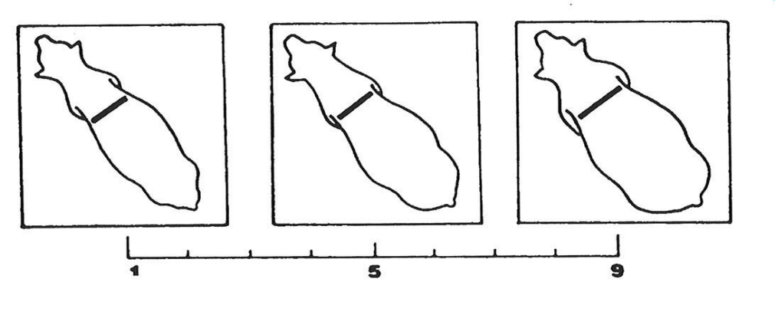
MuskelByggnad-Muscle Ryggbredd-Chine/ shoulders front of back width, opt: 8
smal & vass medel mkt bred
Bedöms bakom frambogarna
Notes:
Optimum 7 Hereford, 8 Angus, Charolais, Limousin, 9 Blonde & Simmental. Bedömningen speglar bredden och fyllnaden av muskeln. Rasspecifika skillnader finns beroende på djurets form och byggnad.

Slide 16
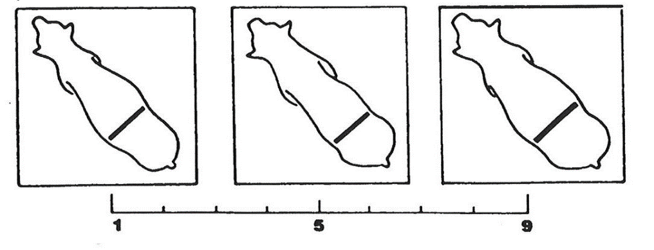
Muskelbyggnad-Muscle ländbredd- back width/front of the kross, opt: 8
verkligen smal medel mkt bred
Bedöms från främre sidan av höftbenen vid sista ryggkotan
Notes:
Optimum 8, Blonde & Simmental 9. Muskelns bredd och fyllnad bedöms. Rasspecifika skillnader finns, beroende på djurets form och byggnad.

Slide 17
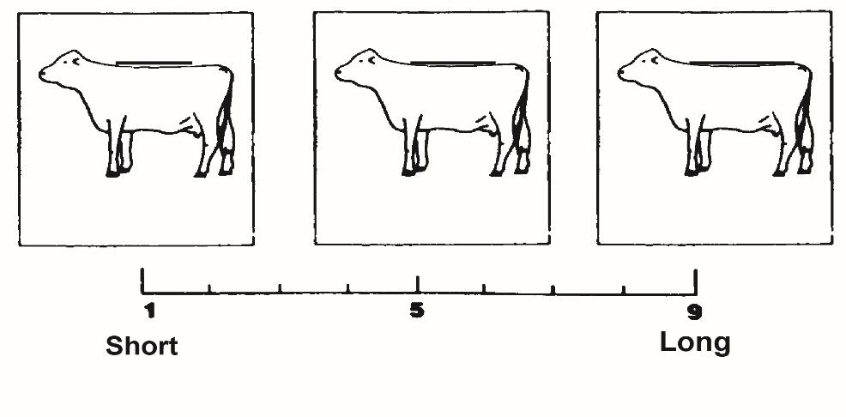
Muskelbyggnad- Muscle Ryggmuskellängd- Length of the back, opt: 6- not in total muscle scor
Bedöms (mäts helst) från manken till punkten för korshöjdsmätningen
Viktas ej
Notes:
Egenskap som bedöms pga ekonomin/priset för de ädla styckningsdetaljerna. 1 = 70 cm ryggmuskellängd, 9 = 110 cm ryggmuskellängd. Optimum 6 Limousin, 7 Hereford, 8 Angus, Blonde & Simmental, 9 Charolais.
Eftersom egenskapen är ny, viktas ej den linjära beskrivningen in i poängen för Muskelbyggnad än.
Revidering för bedömningssätt på gång till % ryggmuskellängd i förhållande till djurets längd (exkl hals & huvud). Blir mer rättvisande för yngre djur som slipper få 1 eller 2 i linjär beskrivning.

Slide 18
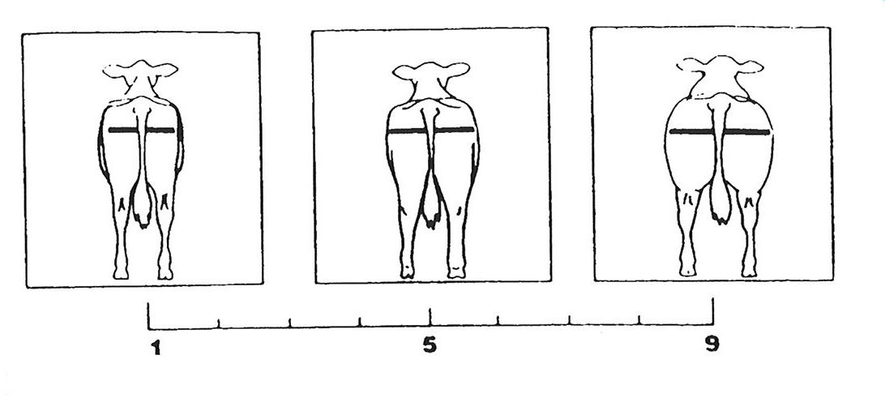
Muskelbyggnad- Muscle Lårbredd- Width of thighs/loins, opt: 8
mkt smal medel mkt breda
förtvinad svällande
Bedöms bakifrån från lårets yttersta punkt
Notes:
Optimum 8, Blonde 9. Ekonomiskt mycket viktig egenskap, liksom övriga egenskaper i Muskelbyggnaden.

Slide 19
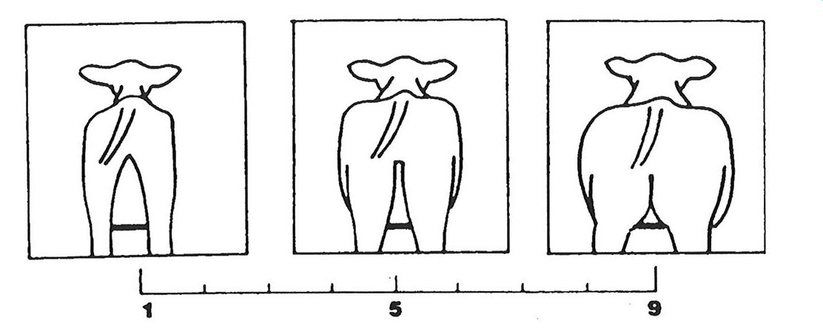
Muskelbyggnad- Muscle Innanlår- Inside of thighs/loins, opt: 9
smala, obefintliga medel, musklerna mkt breda
långt ifrån varandra inte helt fästa i varandra musklerna fäster helt
Bedöms bakifrån genom att se på lårens inre kants köttighet
Notes:
Optimum 8, Blonde & Limousin 9. Ekonomiskt mycket viktig egenskap, liksom övriga egenskaper i Muskelbyggnaden. Av naturliga skäl kan inte kor uppnå samma innanlår som tjurar. (Juvret sitter ”i vägen”)

Slide 20
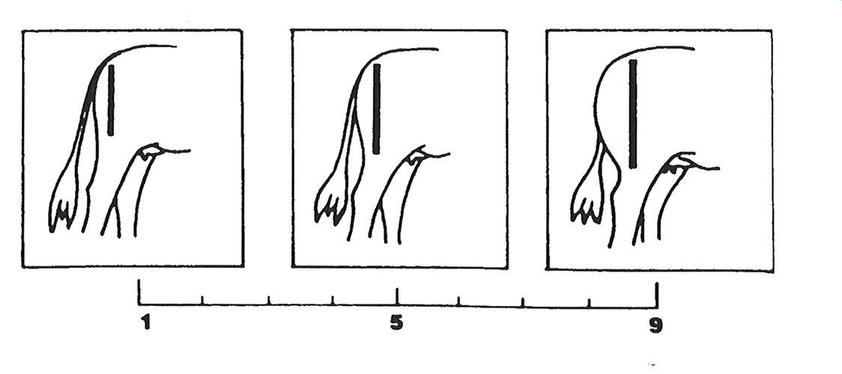
Muskelbyggnad- Muscle Lårdjup- Depth of thighs/loins, opt: 7
kort medel lång, fäster
nära hasen
Bedöms från sidan, muskelns längd mellan sittbenet & hasen
Notes:
Optimum 9 , 7 för Limousin. Egenskapen bedöms utifrån var muskeln anfäster i förhållande till hasspetsen och längden upp till anfästningen vid sittbenet. Ett för sluttande kors ger oftast ett kortare lårdjup, och tvärtom, vilket beaktas vid bedömningen. Ekonomiskt mycket viktig egenskap, liksom övriga egenskaper i Muskelbyggnaden.

Slide 21
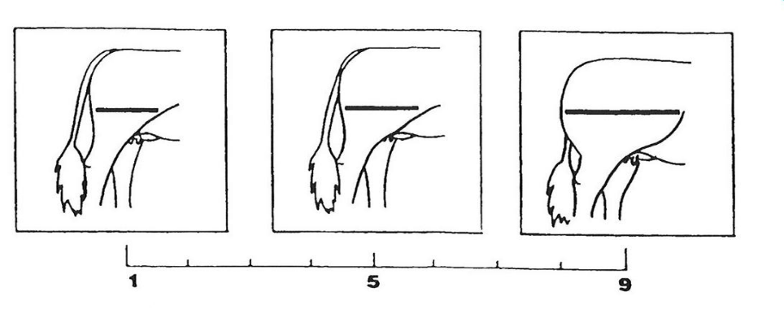
Muskelbyggnad- Muscle Lårfyllnad från sidan- Muscularity of thighs/loins, opt: 8
verkligen smalt medellår lårets bakdel rund,
insjunket rakt baktill framdel framför höftbenet
Bedöms från sidan på lårets bredaste punkt
Notes:
Optimum 7 Hereford, 9 Blonde, 8 för övriga raser. För att erhålla bedömning 9 krävs en kraftig rundning av muskeln bakåt + att fyllnaden går framför höftbenet. Ekonomiskt mycket viktig egenskap, liksom övriga egenskaper i Muskelbyggnaden.

Slide 22
Muskler – optimum & vikter
 |  | ANGUS |  | BLONDE |  | CHAROLAIS |  |  | HEREFORD |  | LIMOUSIN |  | SIMMENTAL
MUSCULARITY
Chine width |  | 8 | 16 | 9 | 18 | 8 | 17 |  | 7 | 17 | 8 | 18 | 9 | 17
Loin, width |  | 8 | 17 | 9 | 16 | 8 | 17 |  | 8 | 17 | 8 | 17 | 9 | 15
Length of back |  | 8 | 0 | 8 | 0 | 9 | 0 |  | 7 | 0 | 6 | 0 | 8 | 0
Width of thighs |  | 8 | 17 | 9 | 18 | 8 | 16 |  | 8 | 17 | 8 | 16 | 8 | 19
Inside of thighs |  | 8 | 17 | 9 | 16 | 8 | 17 |  | 8 | 17 | 9 | 16 | 8 | 15
Depth of thighs |  | 9 | 17 | 9 | 16 | 9 | 17 |  | 9 | 16 | 7 | 17 | 9 | 15
Muscularity of thighs |  | 8 | 16 | 9 | 16 | 8 | 16 |  | 7 | 16 | 8 | 16 | 8 | 19
 |  |  |  |  |  |  | 100
Notes:
Observera skillnaden i viktningarna av egenskaperna mellan raserna.

Slide 23
Ben-Legs
EVA-Lim: FOS
Notes:
5 delegenskaper

Slide 24
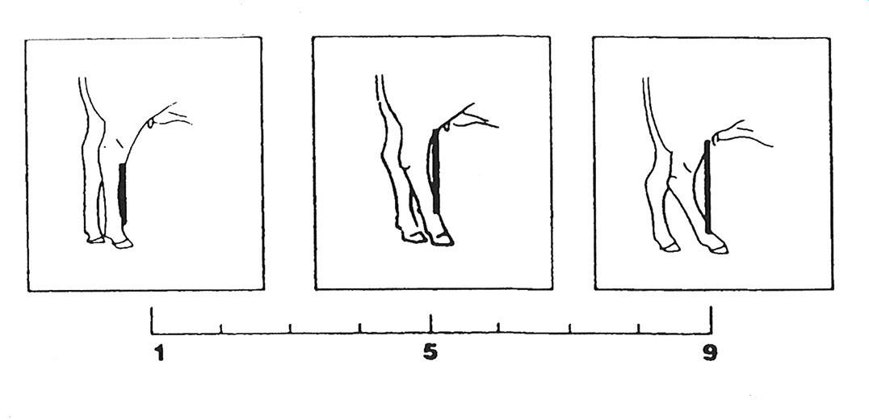
Ben- Legs Hasvinkel- Rear legs side view, opt: 5
rak optimum, 150 gr krokig
Bedöms genom att se på lårbenets och skenbenets vinkel i mitten på benet
Notes:
Optimum 5 för samtliga raser. Korrekt hasvinkel är mycket viktig för hållbarheten. En tjur med för rak hasvinkel riskerar att påverkas negativt, och kanske därför inte betäcker i önskvärd omfattning/tid. Ytterligheterna 1-3, 7-9 påverkar rörelsemönstret och kan då resultera i dåligt utnyttjade beten. (Stödrättigheter……. d v s ekonomi)

Slide 25
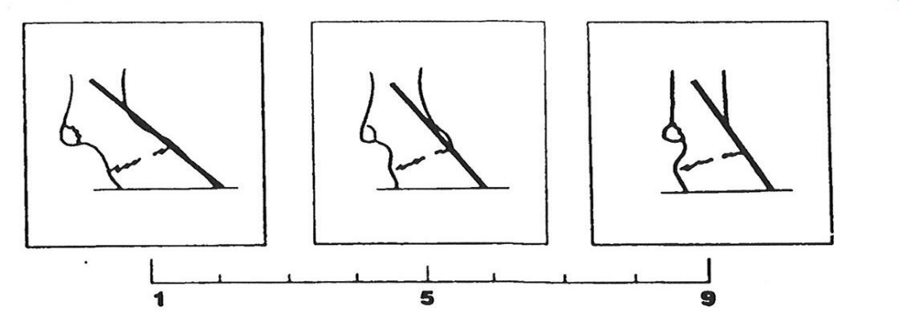
Ben- Legs Kotvinkel- Angle of pastern, opt: 5
vek normal, 45 gr brant
Kotvinkeln bedöms med hjälp av en ”tänkt linje” i kotan, med hänsyn till hårrandens
vinkel mot golvytan på framsidan av bakbenens klövar
Notes:
Optimum 5, Blonde 7. Kotvinkeln påverkar klövens slitage, rörelser samt djurets hållbarhet. Ett djur med veka kotor får oftare långa klövar. I extrema fall sätter djuret även ner lättklövarna när de går, och riskerar att skada den känsliga området mellan lättklöven och trakten. En brant kota 7-9 kombinerat med hasvinkel 1-3, ger sämre rörelser – korta steg. Svikten som finns i leder med optimala vinklar påverkar djurens välmående. Tänk 1,5 ton på styltor!!!!

Slide 26
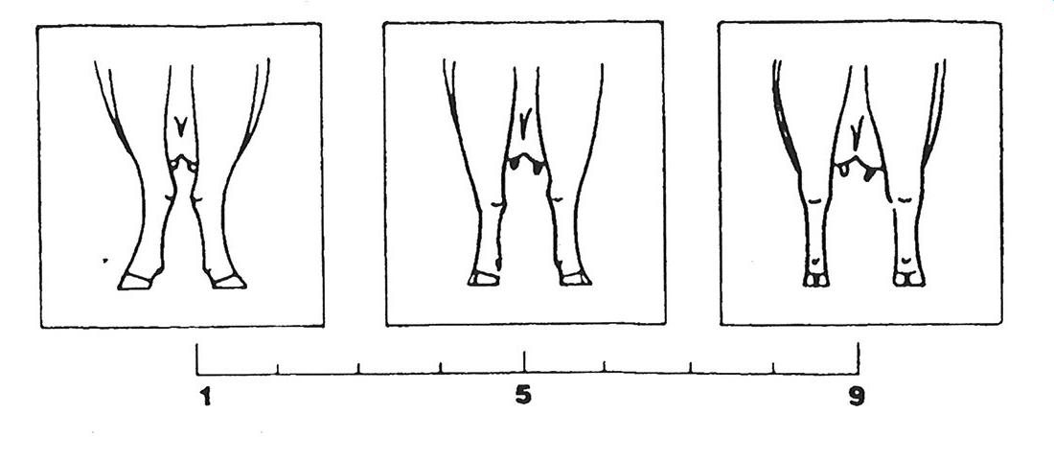
Ben- Legs Ben bakifrån- rear legs rear view, opt: 8
mkt hastrång ngt hastrång parallell hasspetsen
utanför klövarna
Bedöms genom att titta på bakbenens linje från hasen till klöven
Notes:
Optimum 8 samtliga raser. Parallell benställning (8), ger djuret bästa förutsättningarna för avslappnade, naturliga rörelser. Viktig egenskap för Hållbarheten och överlevnaden hos djuren. Kraftigt hastrånga djur får nedsatt rörelseförmåga (utnyttjar beten sämre, risk för fläkning på stall) och sliter klövarna ojämnt (större behov av verkning).

Slide 27
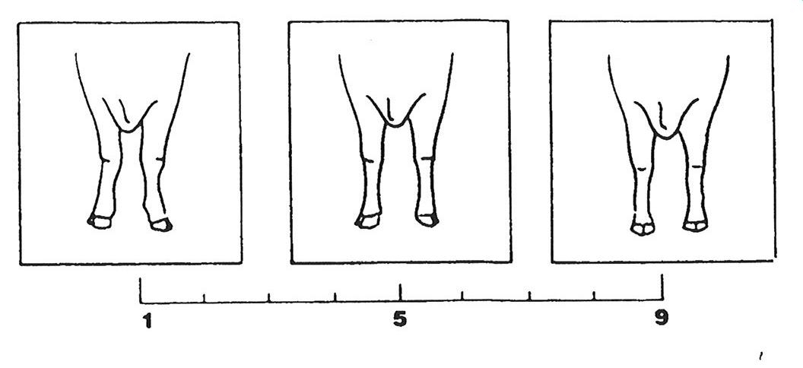
Ben- Legs Framben framifrån- Fore legs front view, opt: 8
mkt utåtriktade ngt utåtriktade parallella knäna utanför
klövar klövar klövarna
Frambenens placering bedöms genom att titta på klövarnas riktning
på djuret framifrån
Notes:
Optimum 8 samtliga raser. Parallell benställning (8), ger djuret bästa förutsättningarna för avslappnade, naturliga rörelser. Viktig egenskap för Hållbarheten och överlevnaden hos djuren. Djur med kraftigt utåtriktade framklövar får nedsatt rörelseförmåga (utnyttjar beten sämre, risk för fläkning på stall) och sliter klövarna ojämnt (större behov av verkning).

Slide 28
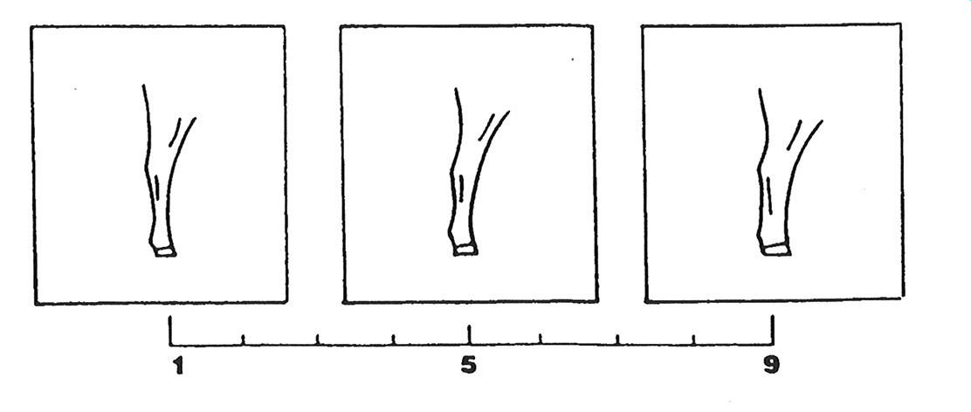
Ben- Legs Skelettgrovlek- Bone quality, opt: 2-3
tunn & platt medel tjock & bred
Skenbenets byggnad nedanför hasen bedöms både från sidan & bakifrån
Optimum varierar mellan raserna
Notes:
Optimum 5 – Simmental & Charolais, 4 – Hereford, 3 – Angus & Limousin, 2 – Blonde d’aquitaine. Skelettgrovleken ska harmonisera med djurets ålder. Skelett grövre än optimum försämrar slaktutbytet.

Slide 29
Ben – optimum & vikter
 |  | ANGUS |  | BLONDE |  | CHAROLAIS |  |  | HEREFORD |  | LIMOUSIN |  | SIMMENTAL
FEET AND LEGS
Rear legs side view |  | 5 | 22 | 5 | 10 | 5 | 20 |  | 5 | 25 | 5 | 20 | 5 | 25
Angle of pastern |  | 5 | 21 | 7 | 15 | 5 | 15 |  | 5 | 25 | 5 | 20 | 5 | 20
Rear legs rear view |  | 8 | 21 | 8 | 20 | 8 | 20 |  | 8 | 20 | 8 | 20 | 8 | 20
Fore legs front view |  | 8 | 17 | 8 | 20 | 8 | 25 |  | 8 | 15 | 8 | 20 | 8 | 20
Bone quality |  | 3 | 19 | 2 | 30 | 5 | 20 |  | 4 | 15 | 3 | 15 | 5 | 10
Movement |  | 9 | 0 |  |  | 9 | 0 |  | 9 |  | 9 | 0
Disorder codes |  |  |  |  | 5 |  | 0 |  |  |  |  | 5 |  | 5
 |  |  |  |  |  |  | 100
Notes:
Observera skillnaden i viktningarna av egenskaperna mellan raserna.
Effekten kan ge samma poäng, men som ser olika ut!

Slide 30
Helhet – viktning för delegenskaperna
 |  | ANGUS |  | BLONDE |  | CHAROLAIS |  |  | HEREFORD |  | LIMOUSIN |  | SIMMENTAL
TOTAL SCORE |  |  |  |  |  |  | Males | Females
Body |  |  | 30 |  | 40 |  | 30 | 25 |  | 30 |  | 33 |  | 25
Muscularity |  |  | 40 |  | 40 |  | 40 | 25 |  | 40 |  | 34 |  | 40
Feet and legs |  |  | 30 |  | 20 |  | 30 | 25 |  | 30 |  | 33 |  | 35
Mammary system |  |  |  |  | 0 |  |  | 25

Slide 31
NAV-NAVET

Slide 33
Produktions Index
 | Tillväxt kapacitet Growth | 50% | Slaktkroppstillväxt Daily carcass gain | 75%
Produktions Index Production Index |  |  | Ettårsvikt Post weaning gain/yearling weight | 25%
 | Slaktegenskaper Slaughter quality | 50% | Fettklass Fat, carcass | 25%
 |  |  | Formklass Carcass conformation score/EUROP | 75%

Slide 34
Dam Index
 |  |  | Lätta kalvningar kviga Easy calving heifer | 30%
 | Kalvningsegenskaper maternellt Calving maternal | 50% | Kalvöverlevnad kviga Calf survivial heifer | 31%
Dam Index |  |  | Lätta kalvningar ko Easy calving cow | 16%
 |  |  | Kalvöverlevnad ko Calf survivial cow | 24%
 | Mjölk Milk | 50% | Avvänjningsvikt, 200-dgrs vikt Weaning weight gain | 100%

Slide 35
Födelse Index
 |  |  | Lätta kalvningar kviga Easy calving heifer | 28%
Födelse Index Birth Index | Kalvningsegenskaper direkt Calving direct | 100% | Kalvöverlevnad kviga Calf survivial heifer | 25%
 |  |  | Lätta kalvningar ko Easy calving cow | 17%
 |  |  | Kalvöverlevnad ko Calf survivial cow | 30%

Slide 36
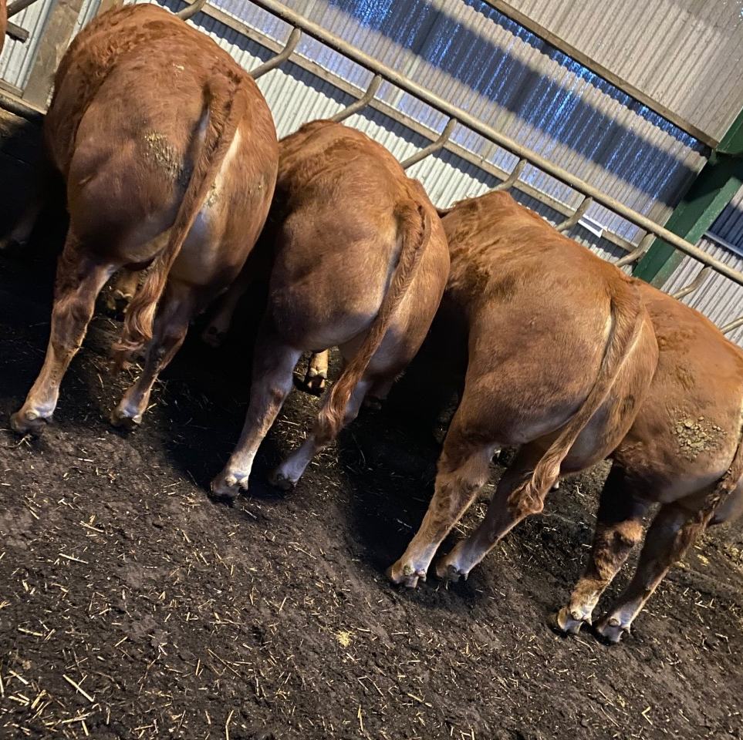
Test station Bulls Limits Growth T-tal: 100 Testicle: 29cm Muscles scors: 75 Total scor: 75 Legs: 75 Hooves: 5p (of 10p) P-Tal: 100

Slide 37
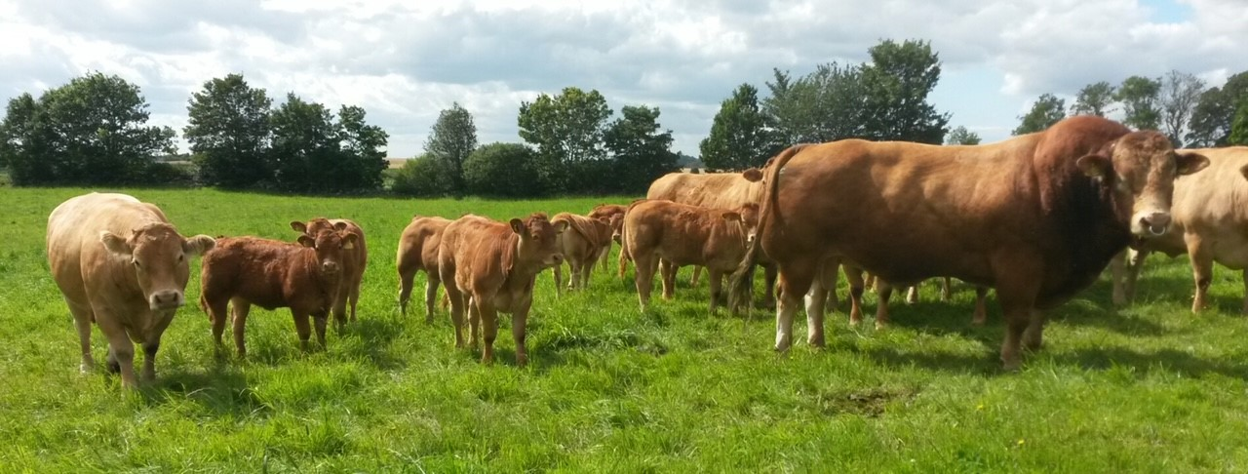
Weight requirement-Herd-book -Parents in herd-book, father verified
Tjur | 280 kg | 500 kg | Godkänd 200- och/eller 365-dagarsvikt
Kviga | 240 kg | 340 kg

Slide 38
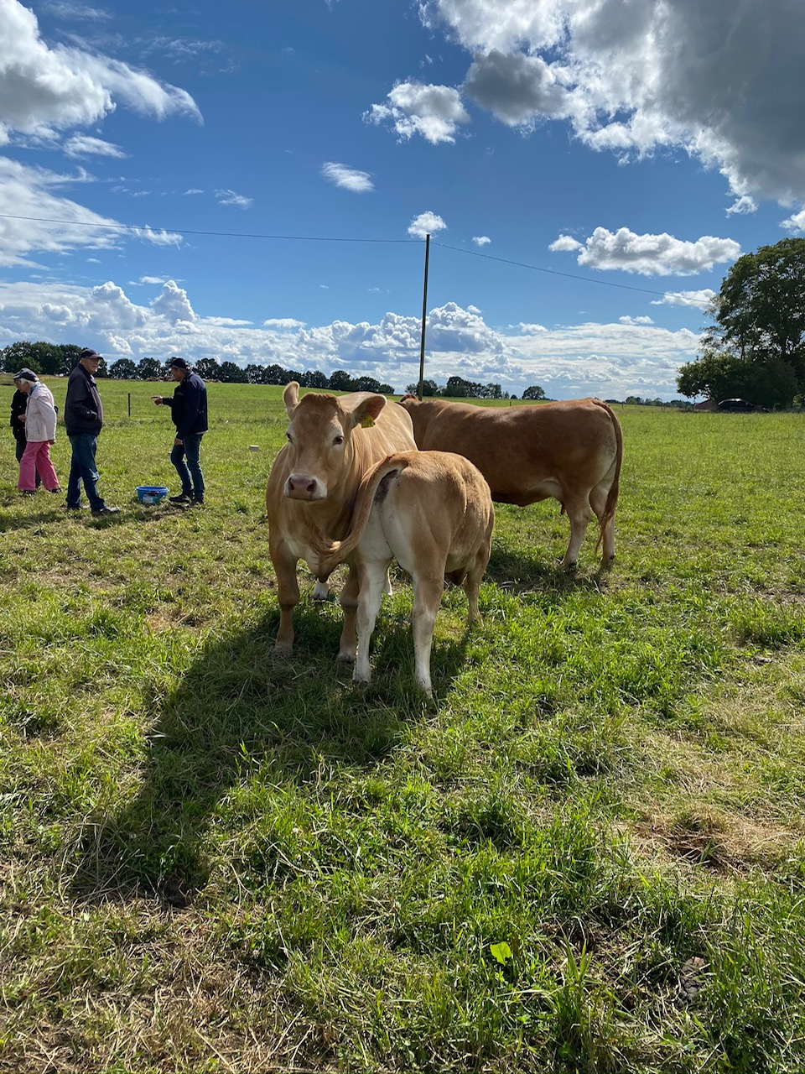
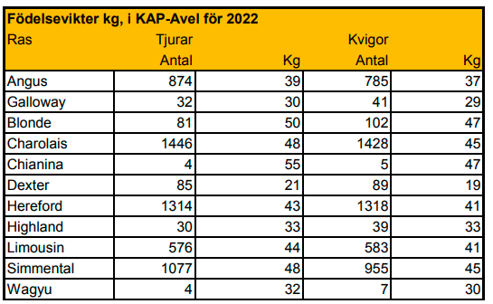
Birth weight

Slide 39
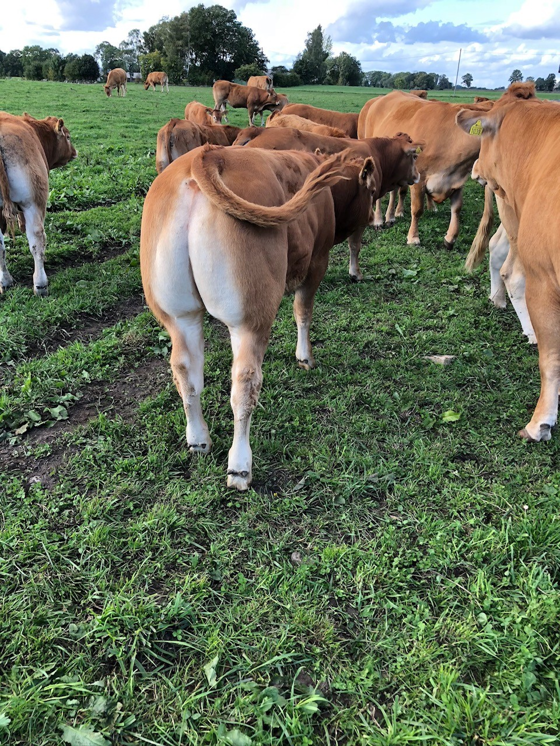
Weaning weight (200-d)

Slide 40
Yearling weight

Slide 41
Sweden
Easy calving heifers
Keeping beef on the polled, F95L
What´s your conditions on the farm?
What do you want?
Two big breeding goals and stick with them
Breeding ain´t easy – use all the tools

